Slide 1
Развитие института самозанятых
Меры поддержки
Прямое кредитование,
Поддержка через МФО
декабрь, 2020

Slide 2
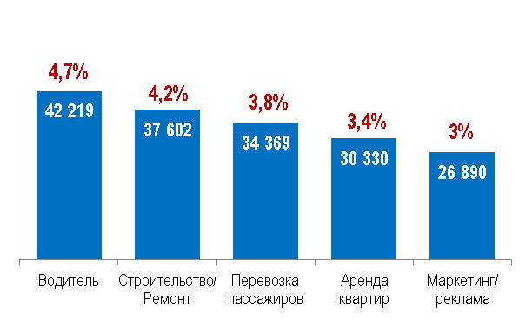
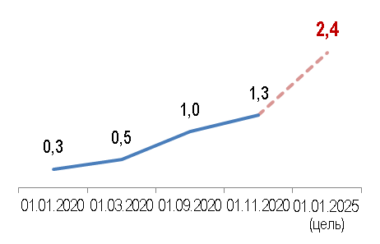
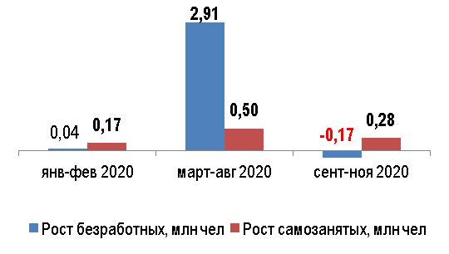
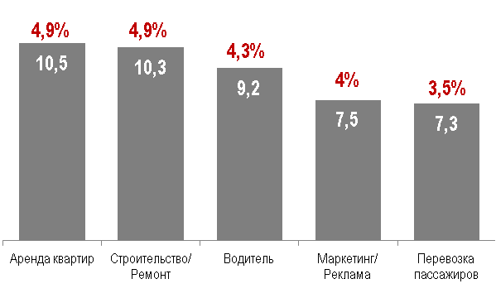
Самозанятые граждане в России. Статистика
Пандемия COVID-19 подтолкнула поддержку и увеличение сегмента зарегистрированных самозанятых граждан: сокращения на предприятиях и сложности с поиском работы способствовали появлению новых самозанятых граждан,
а меры государственные поддержки самозанятых подтолкнули их к официальной регистрации
Число самозанятых, млн человек
Самозанятые :Топ-5 видов деятельности по количеству НПД
на 19.11.2020
Среди видов деятельности как по численности так и по доходу лидируют услуги водителей
(в т.ч. такси), строительство и ремонт, а также аренда квартир.
Также по доходу можно отметить деятельность в области маркетинга и рекламы (блогеры, smm)
Самозанятые :Топ-5 видов деятельности по доходу, млн руб.
на 19.11.2020

Slide 3
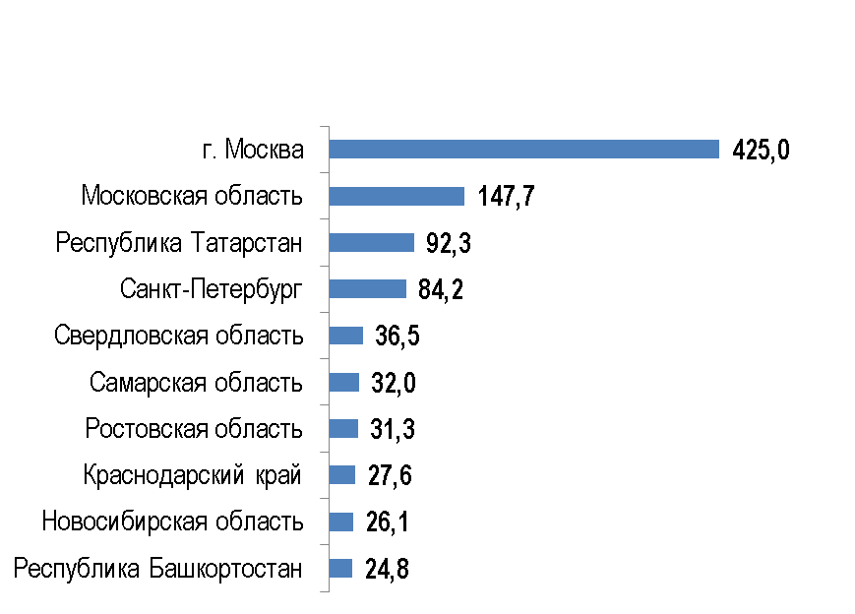
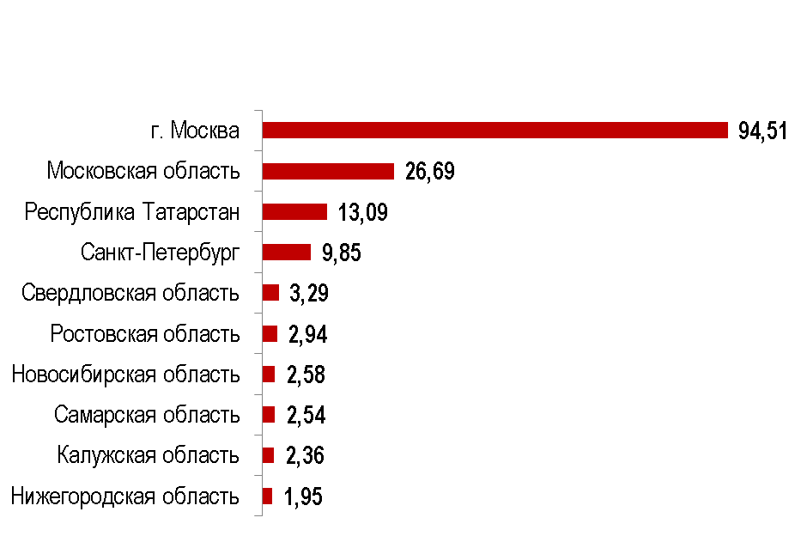
Самозанятые граждане в России. Статистика
Количество самозанятых
(доли ФО)
Зарегистрированный доход самозанятых
(доли ФО)
на 01.11.2020
В региональной структуре лидирует со значительным отрывом ЦФО, за счет большого количеств а самозанятых в Москве и МО.
При этом в ЦФО (также за счет Москвы) удельный вес дохода на 1 самозанятого выше.
Top-10 регионов по количеству самозанятых,
тыс. ед.
Top-10 регионов по доходу самозанятых,
млрд руб.

Slide 4
Финансовая поддержка самозанятых граждан. Национальный проект
Самозанятые – важный элемент в сфере поддержки предпринимательства
Национальный проект
«Малое и среднее предпринимательство и поддержка индивидуальной предпринимательской инициативы»
Федеральный проект
«Создание благоприятных условий для осуществления деятельности самозанятыми гражданами»
2021 | 2022 | 2023 | 2024
Самозанятым гражданам обеспечен консолидированный объем финансовой поддержки, включая в том числе финансовую поддержку, оказываемую участниками Национальной гарантийной системы, млрд руб.
Значение показателя | 0,5 | 0,7 | 0,7 | 0,7
Вклад Банка | 0,5 | 0,7 | 0,7 | 0,7
Доля Банка | 100% | 100% | 100% | 100%
Индивидуальным предпринимателям – самозанятым обеспечен доступ к льготному финансированию с помощью краудинвестинговых платформ, в т.ч. с использованием мер поддержки , млрд руб.
Значение показателя | 0,01 | 0,02 | 0,03 | 0,04
Вклад Банка | 0,01 | 0,02 | 0,03 | 0,04
Доля Банка | 100% | 100% | 100% | 100%
Банк обеспечивает 100% выполнение показателей Национального проекта
в части финансовой поддержки самозанятых граждан

Slide 5
Кредитование самозанятых граждан банковским сектором
Даже для маленького бизнеса нужны кредиты, однако есть ряд сложностей в получении кредитов самозанятыми:
Банки рассматривают самозанятых как обычных физических лиц, соответственно на развитие бизнеса им предоставляют потребительские кредиты. Так банкам проще – есть методики, процессы, продукты.
Основная проблема для самозанятых – дорогая стоимость кредита и как подтвердить доход в отсутствии официальных справок с места работы.
,
ВЫХОД:
Рынку нужен драйвер, необходимо показать новые решения и возможности финансирования самозанятых как отдельного сегмента
МСП Банк разработал:
специальный продукт , технологии и методики оценки самозанятых граждан. Продукт реализуется напрямую Банком или через агентскую сеть (в том числе частные МФО)
продукт двухуровневого финансирования через государственные МФО

Slide 6
МСП Банк – продукты для самозанятых Кредитный продукт «Самозанятые»
ПРЯМОЕ КРЕДИТОВАНИЕ
СУММА КРЕДИТА
ЦЕЛЬ
От 50 тысяч до 5 млн рублей
На развитие предпринимательской деятельности.
(cрок регистрации Заемщика на дату подачи заявки - от 0 месяцев).
ТРЕБОВАНИЯ К ЗАЕМЩИКУ
СРОК
Физическое лицо (или ИП), применяющее специальный налоговый режим «Налог на профессиональный доход» в рамках Федерального закона № 422-ФЗ от 27.11.2018 г. «О проведении эксперимента по установлению специального налогового режима «Налог на профессиональный доход».
У заемщика отсутствует отрицательная кредитная история.
Доход от текущей деятельности заемщика покрывает расходы на обслуживание и погашение кредита.
От 50 тысяч до 1* млн рублей
до 36 месяцев (включительно)
От 1*млн рублей до 5 млн рублей - до 60 месяцев (включительно)
СТАВКА
6,25 % годовых
*до 2 млн. рублей включительно по заявкам, решения по которым принимаются до 01.01.2021 г.
**от 2 млн. рублей включительно по заявкам, решения по которым принимаются до 01.01.2021 г.
Для кредитов до 1* млн рублей
обеспечение и залоги НЕ требуются

Slide 7
МСП Банк – продукты для самозанятых Кредитный продукт «Самозанятые Рефинанс»
ПРЯМОЕ КРЕДИТОВАНИЕ
СУММА РЕФИНАНСИРУЕМОГО КРЕДИТА
ЦЕЛЬ
рефинансирование кредитов физических лиц, не являющихся индивидуальными предпринимателями, применяющих специальный налоговый режим «Налог на профессиональный доход», направленных на развитие предпринимательской деятельности, на сумму не более суммы рефинансируемого кредита/ов (займа/ов) по данным БКИ.
Максимальный размер кредита составляет не более суммы рефинансируемых кредитов по данным Бюро кредитных историй, но не более 1* млн рублей.
До 1* млн рублей (cрок регистрации Заемщика на дату подачи заявки - от 0 месяцев).
СРОК
до 36 месяцев включительно
ТРЕБОВАНИЯ К ЗАЕМЩИКУ
СТАВКА
Доход от текущей деятельности заемщика покрывает расходы на обслуживание и погашение кредита.
6,25 % годовых
*до 2 млн. рублей включительно по заявкам, решения по которым принимаются до 01.01.2021 г
обеспечение и залоги НЕ требуются

Slide 8
МСП Банк – продукты для самозанятых Кредитный продукт «МФО Самозанятые»
КРЕДИТОВАНИЕ ЧЕРЕЗ МФО
ЦЕЛЬ
СУММА КРЕДИТА
Предоставление кредитных средств МФО, для целей финансирования предпринимательской деятельности самозанятых граждан
Максимальный размер кредита – в зависимости от размера лимита МФО, но не более 5,0 млн. рублей
ЗАЕМЩИК
Микрофинансовая организация
( с долей не менее 50% участия в составе учредителей или акционеров субъекта Российской Федерации и/или муниципального образования)
СРОК
От 3х до 5 лет
ОБЕСПЕЧЕНИЕ (не менее одного из)
СТАВКА
гарантия участника национальной гарантийной системы
поручительство юридических лиц и/или физических лиц
гарантия банка, удовлетворяющего требованиям АО «МСП Банк»
залог ценных бумаг
залог прав (требований) по займам
государственная гарантия субъекта РФ
В соответствии с системой ценообразования, используемой при разработке и актуализации продуктов прямого кредитования партнеров в рамках двухуровневой системы финансирования

Slide 9
Результаты. История успеха
На 07.12.2020 АО «МСП Банк» заключило 135 договоров с самозанятыми гражданами на сумму 61,5 млн рублей
Пример:
Вдовенко Владимир Николаевич
г. Калининград
оказание услуг по перевозке пассажиров на арендованном транспорте
Вдовенко В.Н. занимается оказанием услуг по перевозке пассажиров на арендованном транспорте.
Основные клиенты – физические лица.
Поиск заказов осуществляет через сервис - агрегатор «Яндекс.Такси».
Деятельность ведет с июня 2019 года,
как самозанятый – с августа 2020 года.
Получил поддержку в рамках кредитного продукта «Кредит физическим лицам, применяющим специальный налоговый режим «Налог на профессиональный доход»
Благодаря полученному кредиту получил возможность осуществлять деятельность на личном новом автомобиле.
Сумма кредитной линии 1 000 000 руб.
Срок кредита 36 месяцев
Процентная ставка 6,25%
Без обеспечения

Slide 10
Благодарим за внимание! Акционерное общество «Российский Банк поддержки малого и среднего предпринимательства» (АО «МСП Банк») 115035, Россия, г. Москва, ул. Садовническая, дом 79 +7 (495) 783-79-98, 783-79-66 +7 (495) 783-79-74 (факс) info@mspbank.ru www.mspbank.ru

